Slide 1
Recyceln - leicht gemacht
Projekt von Nicole, Celine und Sonja

Slide 2
Ablauf
Einstieg
Hypothese
Unser Projekt
Durchführung des Projekts
Ergebnis
Schlussfolgerung

Slide 3
Hypothese
Jede Person wirft wöchentlich 5 Blätter weg, die man recyceln könnte

Slide 4
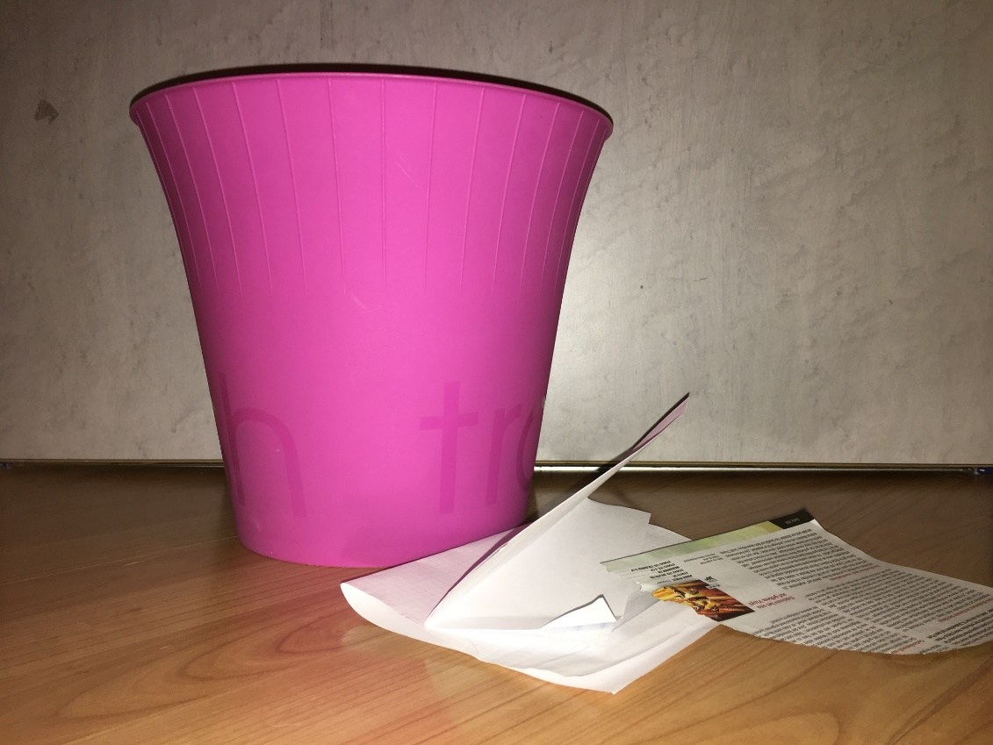
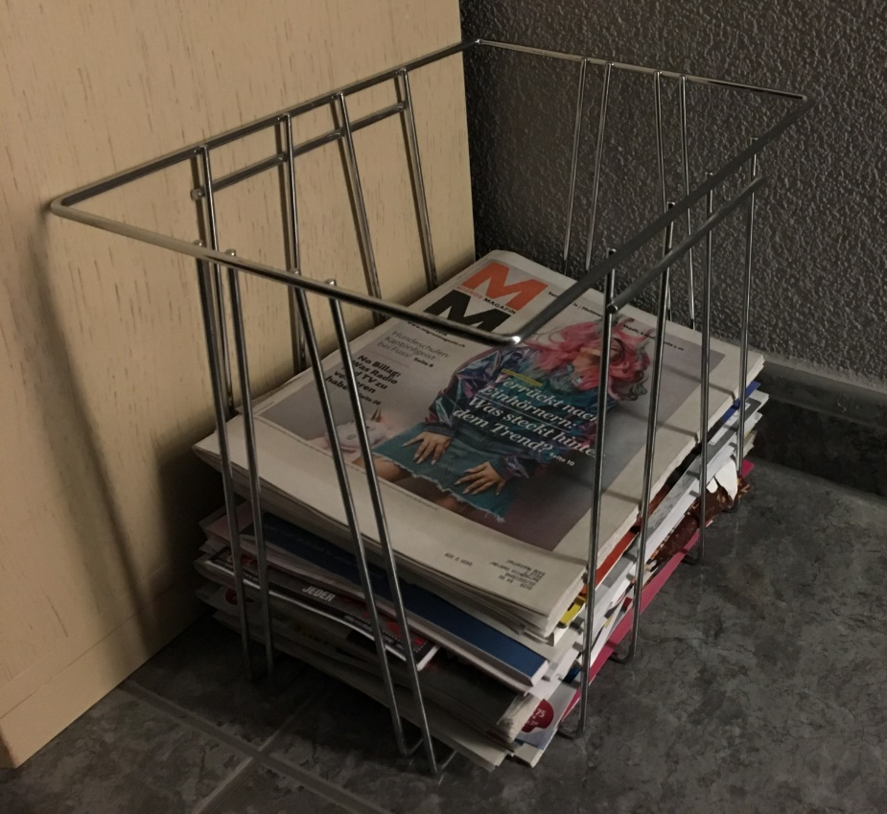
Projekt

Slide 5
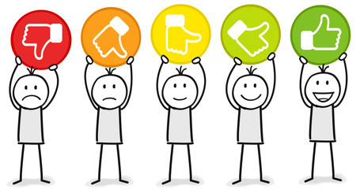
Schlussfolgerung

